Slide 1
분주 개념 및
분주를 하는 이유

Slide 2
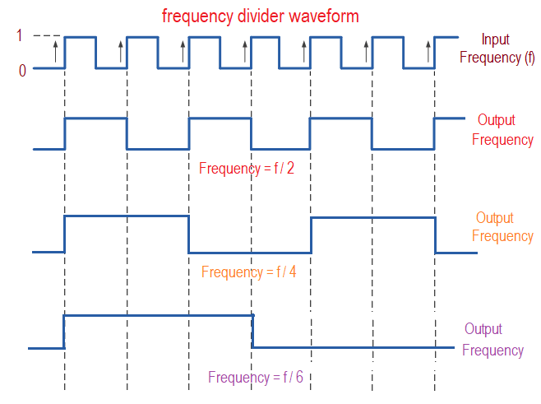
1. 분주 개념
분주(分周 주파수를 1/n로 하는 일

Slide 3
2. 분주를 하는 이유
​
STM32F411RE에 입력되는 RC 오실레이터의 주파수(XTAL OSC)가 32KHZ이고 system clock이
최대 100MHZ로 동작 된다고 했을 때 32KHZ를 입력 받아서 100MHZ의 시스템 클럭을 만드는 것을
주파수를 체배(Frequency Multiplier)한다고 한다. 반대로 시스템 클럭 100MHZ를 받아서 1MHZ 낮춰서 timer clock에 공급 하는 작업을 분주 한다고 한다.
여기서 시스템 클럭 100MHZ를 그대로 사용 하지 않고 분주를 하는 이유와
분주를 하지 않고 timer를 가동하면 어떤 문제가 발생 되는지 아는대로 설명 하시오
​
​
==> 시스템 클럭 100MHZ를 그대로 받아서 1ms timer를 생성 한다고 가정을 하자
이때 100MHZ 주파수의 1 clok 주기는 t = 1/f에서 1/100000000hz -> 0.00000001 sec
10ns 이다 여기서 1ms를 count하기 위해서는 10ns의 펄스를 100,000번을 세어야 1ms가 된다.
그 만큼 자주 count를 해야 하므로 CPU에 부하가 걸린다.
그러나 100MHZ를 1MHZ로 낮추는 작업(분주)을 하면 1개의 펄스 소요 시간 은
T = 1/f에서 1/1000000HZ ==> 0.000001sec (1us) 이다. 1000번을 count하면 1ms가 된다.
결론적으로 100MHZ에서 1ms를 재기위해서 100,000번을 세어야 했으나
1MZ 에서는 1000번만 count를 하면 되므로 그만큼 cpu의 부하가 적게 걸리기 때문이다.

